Slide 1

СТАВРОПОЛЬСКИЙ КРАЕВОЙ
ИНСТИТУТ РАЗВИТИЯ ОБРАЗОВАНИЯ, ПОВЫШЕНИЯ КВАЛИФИКАЦИИ И ПЕРЕПОДГОТОВКИ РАБОТНИКОВ ОБРАЗОВАНИЯ
СТРАТЕГИЧЕСКИЕ НАПРАВЛЕНИЯ РАЗВИТИЯ СОВРЕМЕННОГО ОБРАЗОВАНИЯ И ЕГО ЦЕЛЕВЫЕ ОРИЕНТИРЫ
Устименко Татьяна Алексеевна
проректор по информатизации и проектной деятельности СКИРО ПК и ПРО, кандидат педагогических наук

Slide 2
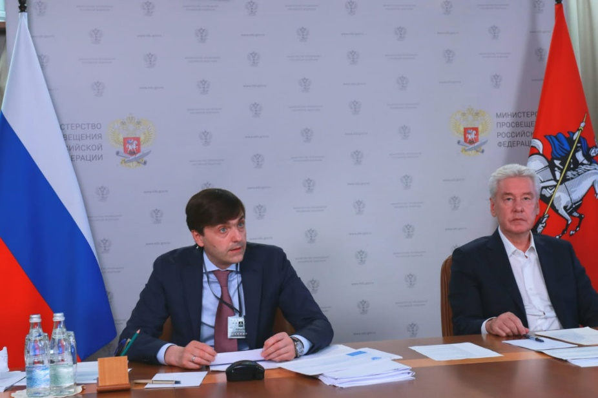
СТАВРОПОЛЬСКИЙ КРАЕВОЙ
ИНСТИТУТ РАЗВИТИЯ ОБРАЗОВАНИЯ, ПОВЫШЕНИЯ КВАЛИФИКАЦИИ И ПЕРЕПОДГОТОВКИ РАБОТНИКОВ ОБРАЗОВАНИЯ
Международная дистанционная конференция по вопросам организации дистанционного образования «Первые итоги пандемии: вызовы и новые возможности для мировой системы образования»
8 июля 2020 года
«Мы готовимся к тому, что 1 сентября школы откроются в обычном традиционном формате, а имеющийся опыт и та информационная система, которая сейчас разрабатывается, будут дополнять традиционное обучение. Мы не будем отходить от традиционного формата, а будем строить информационные системы для помощи традиционному обучению»
С.С. Кравцов

Slide 3
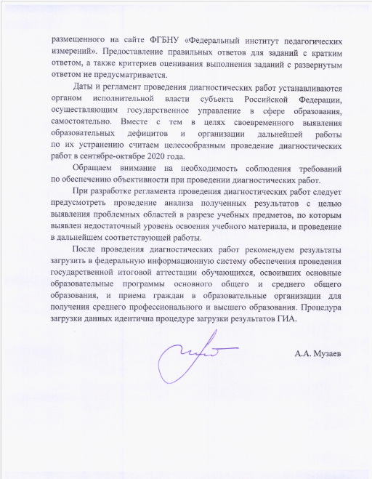
СТАВРОПОЛЬСКИЙ КРАЕВОЙ
ИНСТИТУТ РАЗВИТИЯ ОБРАЗОВАНИЯ, ПОВЫШЕНИЯ КВАЛИФИКАЦИИ И ПЕРЕПОДГОТОВКИ РАБОТНИКОВ ОБРАЗОВАНИЯ
ОЦЕНКА ОБРАЗОВАТЕЛЬНЫХ ДОСТИЖЕНИЙ ОБУЧАЮЩИХСЯ
ПИСЬМО РОСОБРНАДЗОРА от 29.07.2020 г. № 02-07
5-9 классы
ВПР
Диагностическая работа с использованием заданий открытого банка заданий ОГЭ
10 класс
СЕНТЯБРЬ-ОКТЯБРЬ 2020 года

Slide 4
СТАВРОПОЛЬСКИЙ КРАЕВОЙ
ИНСТИТУТ РАЗВИТИЯ ОБРАЗОВАНИЯ, ПОВЫШЕНИЯ КВАЛИФИКАЦИИ И ПЕРЕПОДГОТОВКИ РАБОТНИКОВ ОБРАЗОВАНИЯ
МЕТОДОЛОГИЯ и КРИТЕРИИ ОЦЕНКИ КАЧЕСТВА ОБЩЕГО ОБРАЗОВАНИЯ
ЦЕЛИ РАЗРАБОТКИ И ВНЕДРЕНИЯ МЕТОДОЛОГИИ
Содействие выполнению указа Президента России от 07.05.2018 №204
Повышение качества общего образования в РФ
Повышение эффективности управления качеством образования в РФ
Эффективная реализация мероприятий национального проекта «Образование» и федеральных проектов в его составе

Slide 5
СТАВРОПОЛЬСКИЙ КРАЕВОЙ
ИНСТИТУТ РАЗВИТИЯ ОБРАЗОВАНИЯ, ПОВЫШЕНИЯ КВАЛИФИКАЦИИ И ПЕРЕПОДГОТОВКИ РАБОТНИКОВ ОБРАЗОВАНИЯ
РЕЗУЛЬТАТЫ РЕГИОНАЛЬНОЙ ОЦЕНКИ ПО МОДЕЛИ PISA

Slide 6
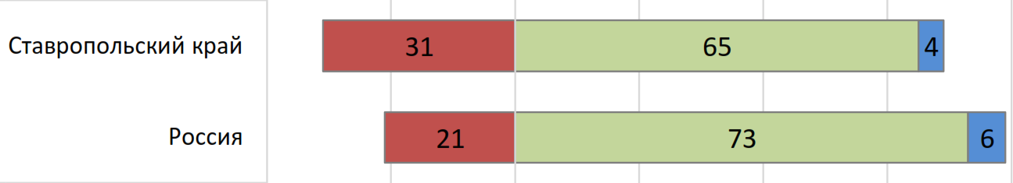
СТАВРОПОЛЬСКИЙ КРАЕВОЙ
ИНСТИТУТ РАЗВИТИЯ ОБРАЗОВАНИЯ, ПОВЫШЕНИЯ КВАЛИФИКАЦИИ И ПЕРЕПОДГОТОВКИ РАБОТНИКОВ ОБРАЗОВАНИЯ
РАСПРЕДЕЛЕНИЕ УЧАЩИХСЯ ПО УРОВНЯМ МАТЕМАТИЧЕСКОЙ ГРАМОТНОСТИ

Slide 7
СТАВРОПОЛЬСКИЙ КРАЕВОЙ
ИНСТИТУТ РАЗВИТИЯ ОБРАЗОВАНИЯ, ПОВЫШЕНИЯ КВАЛИФИКАЦИИ И ПЕРЕПОДГОТОВКИ РАБОТНИКОВ ОБРАЗОВАНИЯ
Результаты Ставропольского края по математической грамотности в сравнении с результатами исследования PISA-2018

Slide 9
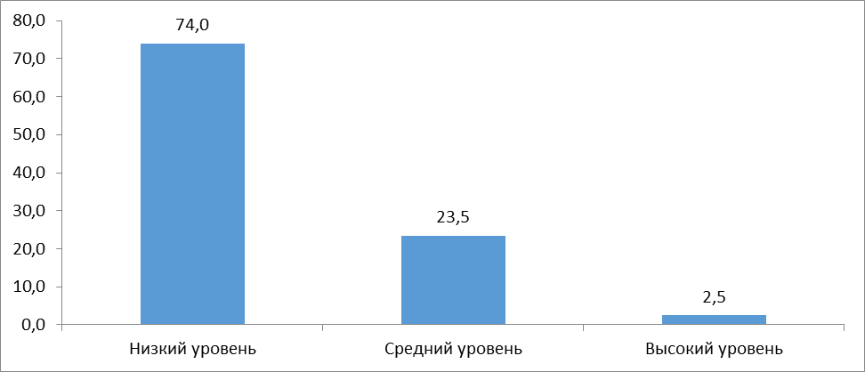
СТАВРОПОЛЬСКИЙ КРАЕВОЙ
ИНСТИТУТ РАЗВИТИЯ ОБРАЗОВАНИЯ, ПОВЫШЕНИЯ КВАЛИФИКАЦИИ И ПЕРЕПОДГОТОВКИ РАБОТНИКОВ ОБРАЗОВАНИЯ
Результаты исследования уровня сформированности профессиональных компетенций учителей математики
2019/20 учебный год
Результаты по уровню владения психолого-педагогической компетенцией

Slide 10
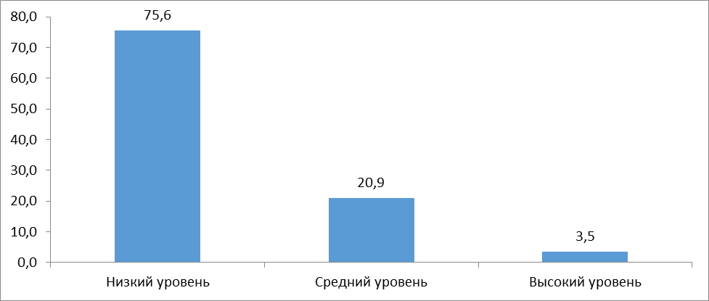
СТАВРОПОЛЬСКИЙ КРАЕВОЙ
ИНСТИТУТ РАЗВИТИЯ ОБРАЗОВАНИЯ, ПОВЫШЕНИЯ КВАЛИФИКАЦИИ И ПЕРЕПОДГОТОВКИ РАБОТНИКОВ ОБРАЗОВАНИЯ
Результаты исследования уровня сформированности профессиональных компетенций учителей математики
2019/20 учебный год
Результаты по уровню владения коммуникативной компетенцией

Slide 11
СТАВРОПОЛЬСКИЙ КРАЕВОЙ
ИНСТИТУТ РАЗВИТИЯ ОБРАЗОВАНИЯ, ПОВЫШЕНИЯ КВАЛИФИКАЦИИ И ПЕРЕПОДГОТОВКИ РАБОТНИКОВ ОБРАЗОВАНИЯ
ДИСТАНЦИОННАЯ КОМАНДНАЯ ОЛИМПИАДА
УЧИТЕЛЕЙ МАТЕМАТИКИ
ГОД | ЧИСЛО КОМАНД | ПОБЕДИТЕЛИ
2016 | 17 | 1 место – г. Ставрополь 2 место – Курский район 3 место – СПКУ
2017 | 19 | 1 место – г. Пятигорск 2 место – Курский район 3 место – Апанасенковский район
2018 | 28 | 1 место – г. Ставрополь 2 место – г. Пятигорск 3 место – Апанасенковский, Курский районы
2019 | 31 | 1 место – г. Пятигорск, Курский район 2 место – г. Ставрополь, Апанасенковский район 3 место – Кочубеевский, Изобильненский, Георгиевский районы

Slide 12
СТАВРОПОЛЬСКИЙ КРАЕВОЙ
ИНСТИТУТ РАЗВИТИЯ ОБРАЗОВАНИЯ, ПОВЫШЕНИЯ КВАЛИФИКАЦИИ И ПЕРЕПОДГОТОВКИ РАБОТНИКОВ ОБРАЗОВАНИЯ
Фестиваль-конкурс «Я хочу поделиться…»
2015 - 2019 гг.
Год | Число участников | Количество победителей и призеров |  |  | Количество лауреатов
 |  | I степени | II степени | III степени
2015 | 101 | 6 | 5 | 7 | 19
2016 | 124 | 4 | 6 | 12 | 9
2017 | 91 | 8 | 5 | 9 | 31
2018 | 126 | 6 | 5 | 7 | 4
2019 | 60 | 6 | 6 | 6 | 21

Slide 13
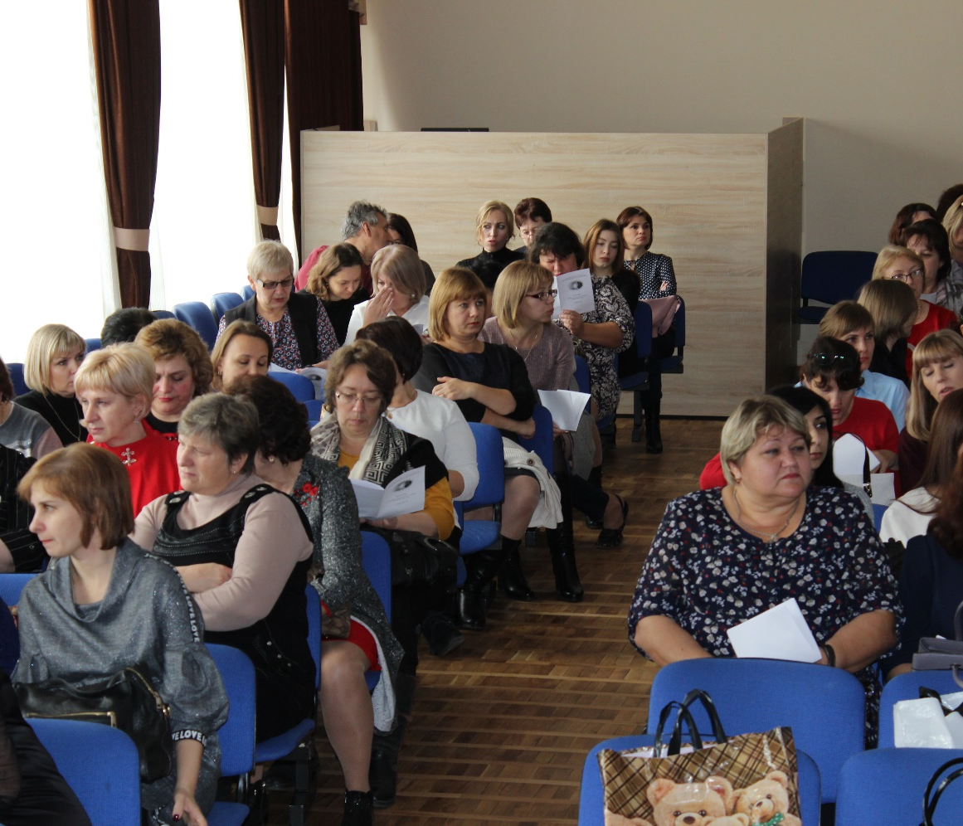
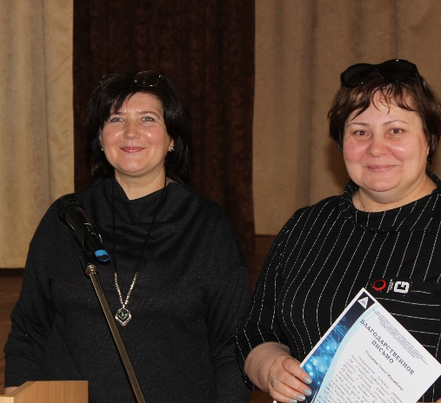

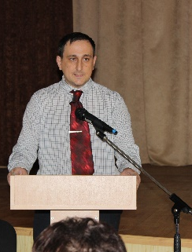
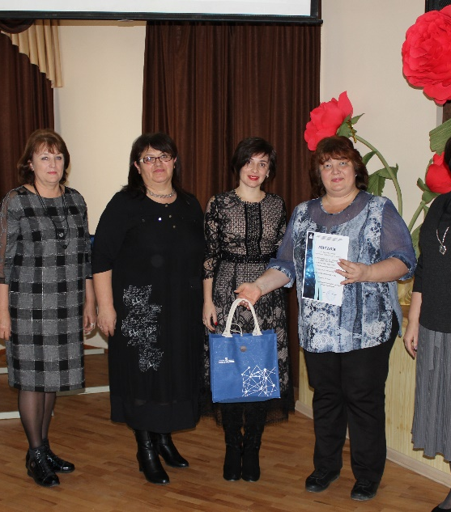
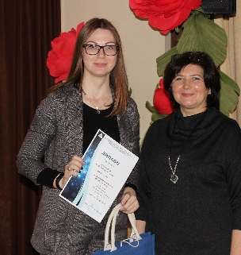
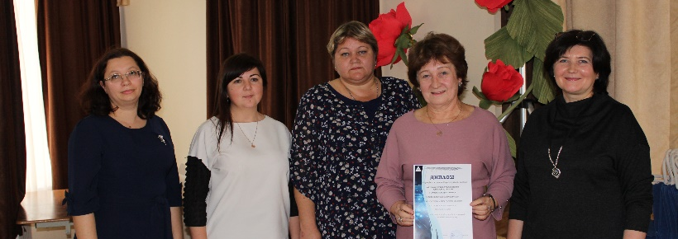
II краевой съезд учителей математики СК
29 ноября 2019 г.
Более 200 представителей педагогического сообщества Ставропольского края
спикеры:
Высоцкий Иван Ростиславович, заведующий лабораторией МЦМНО, заместитель председателя федеральной комиссии по разработке КИМ ЕГЭ по математике, лауреат премии Правительства РФ
Дерезин Святослав Викторович, член экспертной комиссии ЕГЭ, призёр всероссийских олимпиад по математике, кандидат физико-математических наук
Семенко Екатерина Алексеевна региональный методист-эксперт АО Издательство "Просвещение", кандидат педагогических наук, доцент
Н
Награждение победителей дистанционной командной олимпиады учителей математики СК
Награждение победителей фестиваля- конкурса учителей математики и информатики «Я хочу поделиться…»
Математика в школе и наука математика

Slide 14
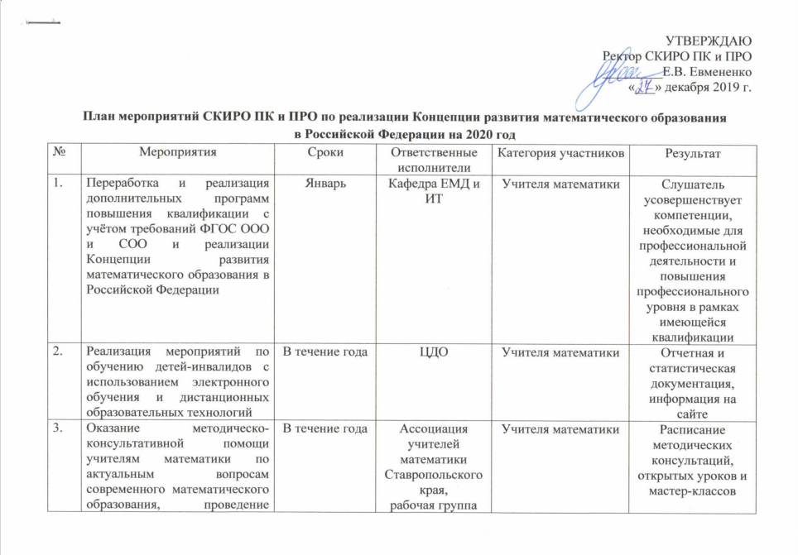
СТАВРОПОЛЬСКИЙ КРАЕВОЙ
ИНСТИТУТ РАЗВИТИЯ ОБРАЗОВАНИЯ, ПОВЫШЕНИЯ КВАЛИФИКАЦИИ И ПЕРЕПОДГОТОВКИ РАБОТНИКОВ ОБРАЗОВАНИЯ
ОСНОВНЫЕ МЕРОПРИЯТИЯ ПЛАНА ПО РЕАЛИЗАЦИИ КОНЦЕПЦИИ РАЗВИТИЯ МАТЕМАТИЧЕСКОГО ОБРАЗОВАНИЯ В РФ В СК на 2020 г.
Фестиваль-конкурс учителей математики и информатики
«Я хочу поделиться…»
(октябрь-ноябрь)
Дистанционная олимпиада учителей математики общеобразовательных организаций СК
(октябрь)
Teach-in учителей математики
(декабрь)

Slide 15
СТАВРОПОЛЬСКИЙ КРАЕВОЙ
ИНСТИТУТ РАЗВИТИЯ ОБРАЗОВАНИЯ, ПОВЫШЕНИЯ КВАЛИФИКАЦИИ И ПЕРЕПОДГОТОВКИ РАБОТНИКОВ ОБРАЗОВАНИЯ
МОДЕРНИЗАЦИЯ ТЕХНОЛОГИЙ И СОДЕРЖАНИЯ ОБУЧЕНИЯ МАТЕМАТИКЕ В СООТВЕТСВИИ С ФГОС И КОНЦЕПЦИЕЙ РАЗВИТИЯ МАТЕМАТИЧЕСКОГО ОБРАЗОВАНИЯ В РОССИЙСКОЙ ФЕДЕРАЦИИ
Устименко Татьяна Алексеевна
проректор по информатизации и проектной деятельности СКИРО ПК и ПРО, кандидат педагогических наук

